Slide 1

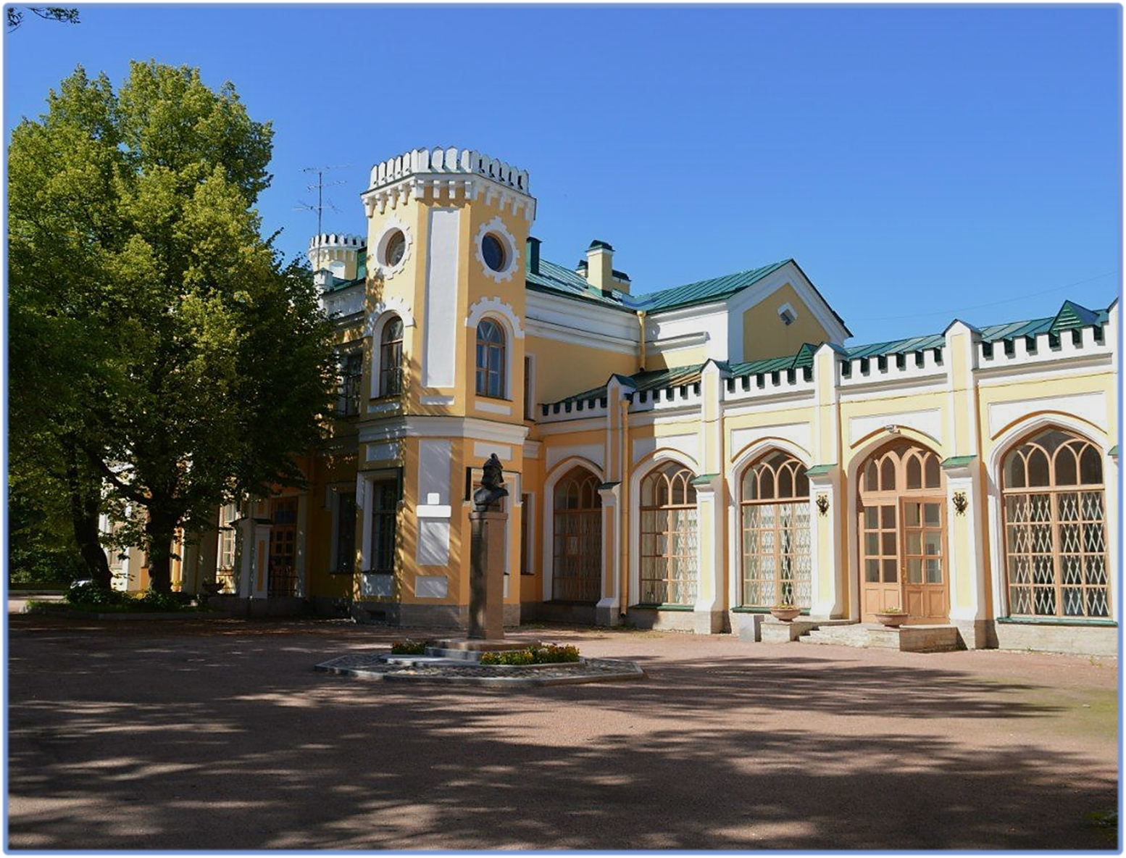
Внутригородское муниципальное образование города федерального значения Санкт-Петербурга
поселок Стрельна
ПРОЕКТ БЮДЖЕТА ДЛЯ ГРАЖДАН
на 2023 и плановый период 2024-2025 года

Slide 2
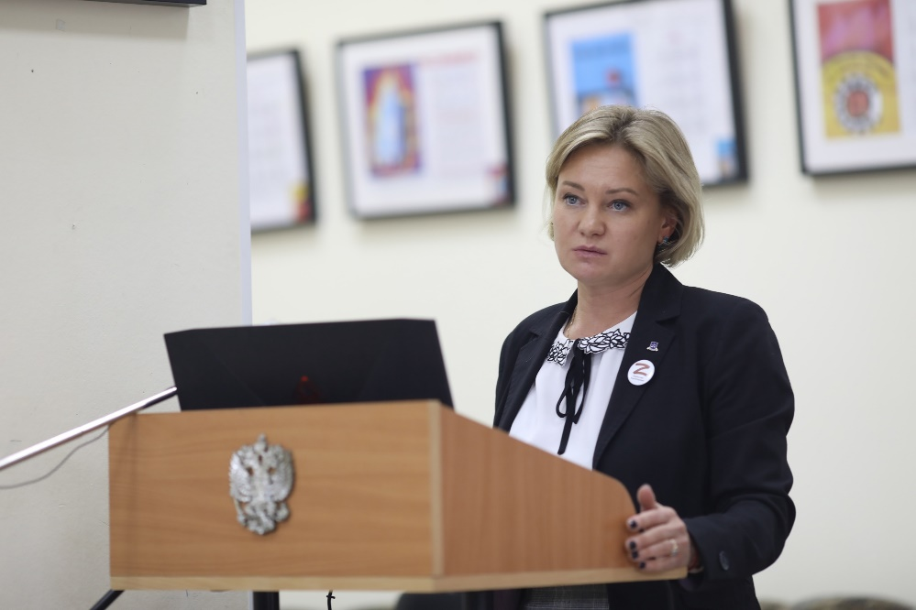
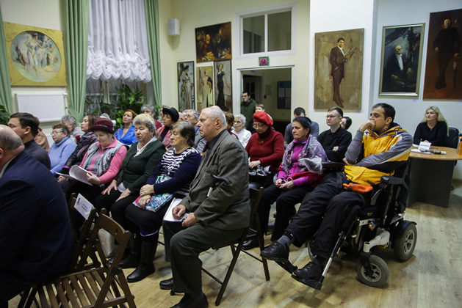
ОГЛАВЛЕНИЕ
ГЛОССАРИЙ
3-4
ОСНОВНЫЕ ПОЛОЖЕНИЯ
5-10
БЮДЖЕТ ВНУТРИГОРОДСКОГО МУНИЦИПАЛЬНОГО ОБРАЗОВАНИЯ ГОРОДА ФЕДЕРАЛЬНОГО ЗНАЧЕНИЯ САНКТ-ПЕТЕРБУРГА ПОСЕЛОК СТРЕЛЬНА
11-23

Slide 3






ГЛОССАРИЙ
Бюджет – форма образования и расходования денежных средств, предназначенных для финансового обеспечения задачи функций государства и местного самоуправления.
Доходы бюджета – поступающие в бюджет денежные средства, за
исключением средств, являющихся источниками финансирования дефицита бюджета.
Расходы бюджета – выплачиваемые из бюджета денежные средства, за исключением средств, являющихся источниками финансирования дефицита бюджета.
Дефицит бюджета – превышение расходов бюджета над его доходами.
Профицит бюджета – превышение доходов бюджета над его расходами.
Межбюджетные трансферты – средства, предоставляемые одним бюджетом бюджетной системы Российской Федерации другому бюджету бюджетной системы Российской Федерации.

Slide 4


ГЛОССАРИЙ
Дотация – межбюджетные трансферты, предоставляемые на безвозмездной и безвозвратной основе без установления направлений и (или) условий их использования.
Субсидия – межбюджетный трансферт, предоставляемый в целях софинансирования расходных обязательств.
Субвенция – межбюджетный трансферт, предоставляемый в целях финансового обеспечения расходных обязательств по переданным полномочиям.
Расходные обязательств – обусловленные законом, иным нормативным правовым актом, договором или соглашением обязанности публично-правового образования (РФ, субъекта РФ, муниципального образования) или действующего от его имени казенного учреждения предоставить физическому или юридическому лицу, иному публично –правовому образованию, субъекту международного права средства из соответствующего бюджета.
Бюджетные обязательства – расходные обязательства, подлежащие исполнению в соответствующем финансовом году.

Slide 5
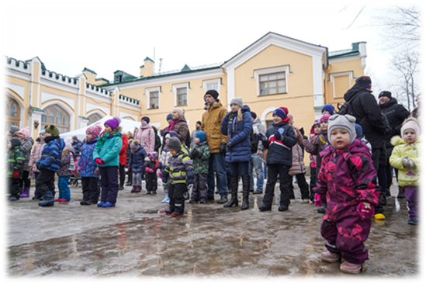

ПРОЕКТ БЮДЖЕТА ДЛЯ ГРАЖДАН
Бюджет муниципального образования (местный бюджет) — форма образования и расходования денежных средств в расчете на финансовый год и плановый период, предназначенных для исполнения расходных обязательств соответствующего муниципального образования.
Цель проекта бюджета для граждан на 2023 год: предоставление гражданам актуальной информации о бюджете в объективной, заслуживающей доверия, доступной для понимания форме.

Slide 6
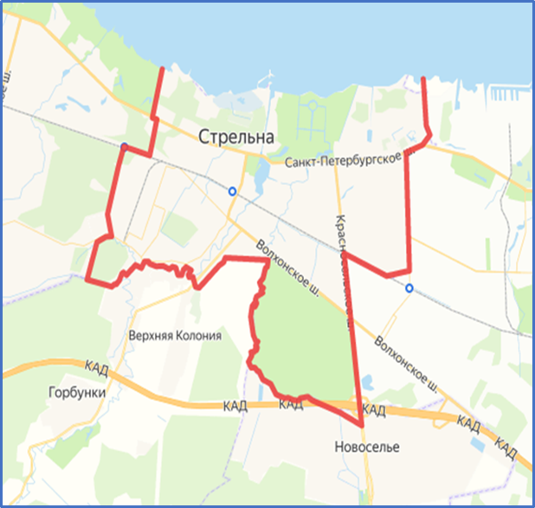



Административно - территориальное деление
Муниципальное образование поселок Стрельна – это внутригородское муниципальное образование Санкт-Петербурга, расположенное в границах Петродворцового района Санкт-Петербурга.
Стрельна — один из старейших пригородов Санкт-Петербурга, расположена в 19 километрах от города, на южном побережье Финского залива.
После открытия Государственного комплекса «Дворец Конгрессов» Стрельна является одним из самых известных поселков в мире.
В 1997 году поселок Стрельна стал самостоятельным муниципальным образованием.
Общая площадь территории составляет 1923,8 га
95 проспектов и улиц
26 образовательных учреждений
14 725 проживает человек
248 жилых домов
9 объектов культурного наследия
Более подробная информация о внутригородском муниципальном образовании города федерального значения Санкт-Петербурга поселок Стрельна его истории и развитии на сайте https://mo-strelna.ru

Slide 7


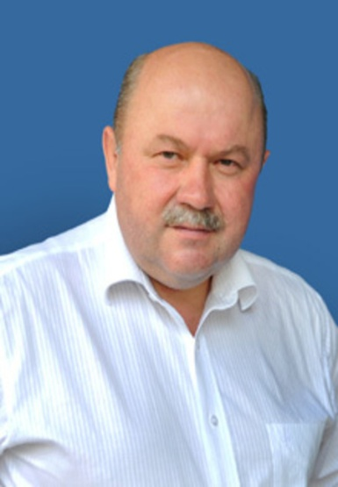
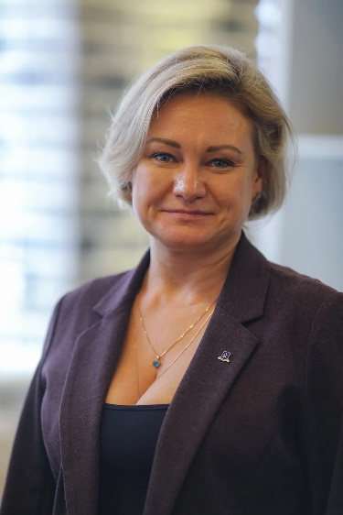


ОРГАНЫ МЕСТНОГО САМОУПРАВЛЕНИЯ
Глава муниципального образования
Муниципальный совет
Местная администрация
С 2014 года Главой внутригородского муниципального образования города федерального значения Санкт-Петербурга поселок Стрельна, исполняющим полномочия председателя Муниципального Совета, является Беленков Валерий Николаевич.
С 2014 года Главой местной администрации внутригородского муниципального образования города федерального значения Санкт-Петербурга поселок Стрельна является Климачева Ирина Алексеевна.

Slide 8





ЧТО ТАКОЕ БЮДЖЕТ?
Бюджет - форма образования и расходования денежных средств, предназначенных для финансового обеспечения задач и функций государства и местного самоуправления.
Доходы бюджета – денежные средства, поступающие в бюджет в безвозмездном и безвозвратном порядке.
Расходы бюджета – денежные средства, выплачиваемые из бюджета.
Профицит – превышение доходов над расходами.
Дефицит – превышение расходов над доходами.

Slide 9



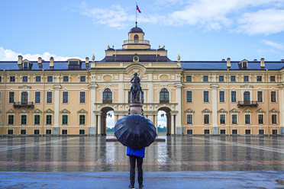
ЦЕЛЬ бюджетной политики
Выполнение расходных обязательств местного бюджета по решению вопросов местного значения
Цель бюджетной политики – обеспечение устойчивого социально-экономического развития муниципального образования и безусловное исполнение принятых расходных обязательств наиболее эффективным способом.
Исполнение отдельных государственных полномочий
Обеспечение оценки исполнения бюджета не по количеству израсходованных бюджетных средств, а по достижению целей, на финансовое обеспечение которых направляются бюджетные средства
Максимальное использование конкурентных процедур осуществления закупок

Slide 10
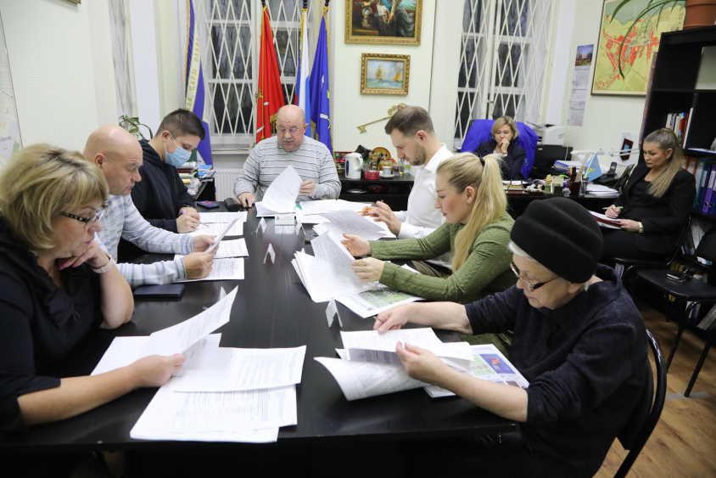

разработка и принятие проекта бюджета
Разработка проекта бюджета
Прогнозирование доходов бюджета на 2023-2025 года
Подготовка муниципальных, непрограммных направлений деятельности на основании предложений граждан, депутатов, Местной администрации
Рассмотрение проекта бюджета
Опубликование проекта бюджета
Рассмотрение бюджетно-финансовой комиссией поправок к проекту местного бюджета
Принятие проекта местного бюджета в первом чтении
Публичные слушания по проекту бюджета
Принятие проекта местного бюджета во втором чтении
Утверждение проекта бюджета
Принятие проекта местного бюджета в третьем чтении
Опубликование (обнародование) решения о принятии бюджета в СМИ
Подписание решения о принятии бюджета Главой Муниципального образования

Slide 11

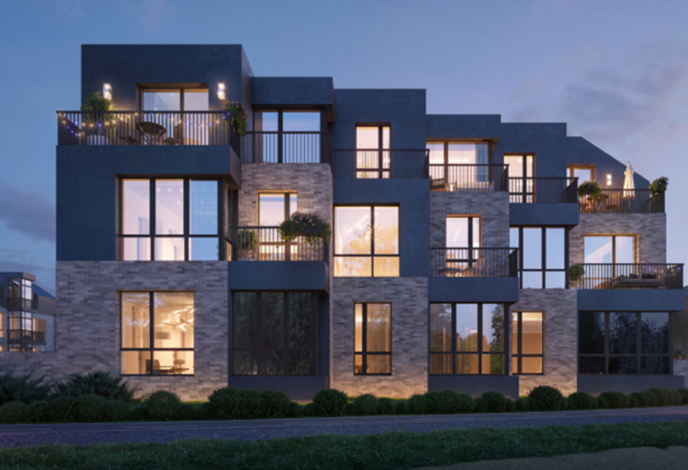
БЮДЖЕТ НА
2023-2025 ГОДа
 | Бюджет 2022 года ожидаемое исполнение | Проект бюджета 2023 года | Сумма изменения
ДОХОДЫ | 97 185,6 | 97 754,0 | +568,4
РАСХОДЫ | 108 456,9 | 98 237,3 | - 10 219,6
ДЕФИЦИТ | 11 271,3 | 483,3 | - 10 788,0
Бюджет состоит из доходов и расходов. Ниже представлены данные доходов и расходов МО поселок Стрельна за 2022 год и планируемые доходы и расходы на 2023-2025 года.

Slide 12
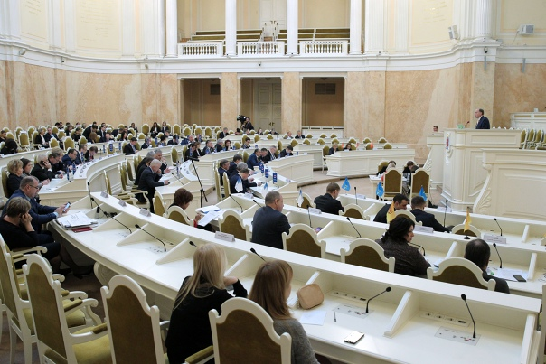



ДОХОДЫ БЮДЖЕТА
Доходы бюджета МО поселок Стрельна образуются за счет налоговых и за счет безвозмездных поступлений.
Налоговые доходы
Безвозмездные поступления
Субвенции на выполнение отдельных государственных полномочий Санкт-Петербурга
Субсидии
Дотации
Налог на доходы физических лиц
2 209,9 тысяч рублей
95 544,1 тысяч рублей

Slide 13
ДОХОДЫ БЮДЖЕТА
Показатели | Отчет 2021 г. | Оценка 2022 г. | Проект 2023г. | Прогноз 2024г. | Прогноз 2025г.
Налоговые доходы | 1 729,8 | 1 699,3 | 2 209,9 | 2 427,7 | 2 669,5
Неналоговые доходы | 385,3 | 154,9 | 0 | 0 | 0
Итого собственных доходов | 2 115,1 | 1 854,2 | 2 209,9 | 2 427,7 | 2 669,5
Безвозмездные поступления от других бюджетов бюджетной системы РФ, в том числе | 91 429,2 | 95 331,4 | 95 544,1 | 100 062,9 | 104 473,5
Дотации | 64 193,4 | 78 222,1 | 87 448,1 | 91 573,0 | 95 595,7
Субсидии | 11 000,0 | 0 | 0 | 0 | 0
Субвенции | 16 235,8 | 17 109,3 | 8 096,0 | 8 489,9 | 8 877,8
ВСЕГО ДОХОДОВ | 93 544,3 | 97 185,6 | 97 754,0 | 102 490,6 | 107 143,0

Slide 14

Межбюджетные ТРАНСФЕРТЫ
Межбюджетные трансферты (безвозмездные поступления) – это средства одного бюджета бюджетной системы РФ, перечисляемые другому бюджету бюджетной системы РФ.
Целевые
Нецелевые
субсидии
дотации на выравнивание бюджетной обеспеченности
субвенции
иные межбюджетные трансферты, имеющие целевое назначение

Slide 15
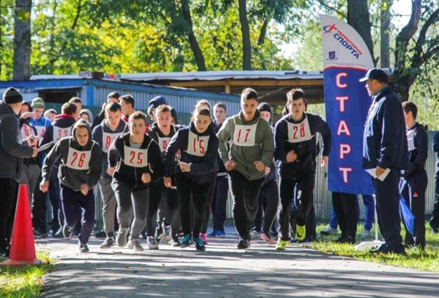
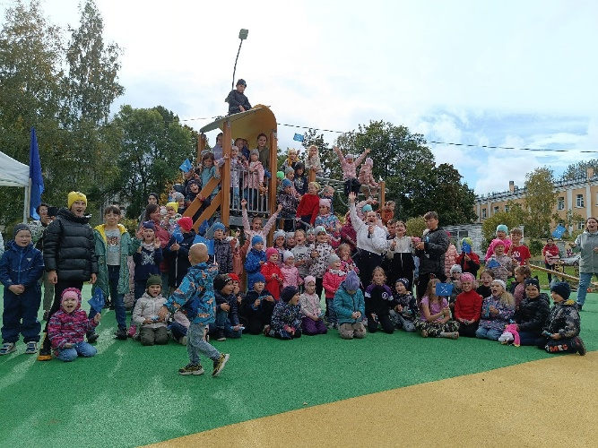
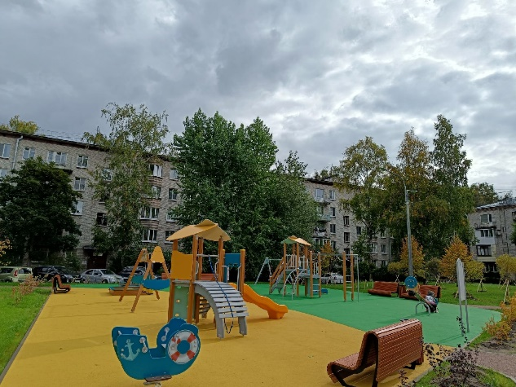
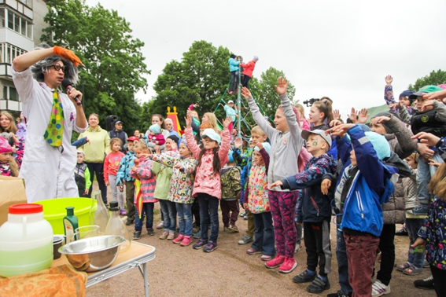
РАСХОДЫ БЮДЖЕТА
Расходы бюджета МО поселок Стрельна делится на Муниципальные программы и Непрограммные направления деятельности
Муниципальная программа – это совокупность выполняемых мероприятий (оказываемых услуг), взаимоувязанных по срокам, исполнителям и ресурсам, и направленных на достижение определенной цели (задачи).
Непрограммные направления деятельности – это не включенные в муниципальные программы направления деятельности органов местного самоуправления, органов местной администрации указанные в ведомственной структуре расходов бюджета.

Slide 16
РАСХОДЫ БЮДЖЕТА
ПОКАЗАТЕЛИ | Отчет 2021 г. | Оценка 2022 г. | Проект 2023 г. | Прогноз 2024 г. | Прогноз 2025 г.
Общегосударственные вопросы | 28 020,6 | 32 429,7 | 36 754,4 | 38 318,0 | 39 817,1
Национальная экономика | 17 240,6 | 16 476,4 | 17 920,3 | 18 619,4 | 19 570,5
Благоустройство | 43 048,1 | 42 134,3 | 19 671,3 | 20 396,1 | 19 915,3
Охрана окружающей среды | 130,8 | 40,0 | 53,0 | 53,0 | 53,0
Образование и молодежная политика | 3 686,2 | 3 889,5 | 4 665,0 | 4 665,0 | 4 665,0
Культура | 5 376,6 | 5 167,9 | 6 003,0 | 5 803,0 | 5 803,0
Физическая культура и спорт | 2 515,2 | 2 262,0 | 3 887,0 | 4 067,9 | 4 067,9
Социальная политика | 4 965,9 | 5 407,1 | 8 311,6 | 8 762,5 | 9 198,6
Средства массовой информации | 522,4 | 650,0 | 971,1 | 971,1 | 971,1
Условно утверждаемые расходы | - | - | - | 2 400,0 | 5 100,0
ИТОГО | 105 506,4 | 108 456,9 | 98 237,3 | 104 056,6 | 109 162,1

Slide 17
СРАВНЕНИЕ РАСХОДОВ БЮДЖЕТА ЗА
2022 И 2023 ГОДА

Slide 18
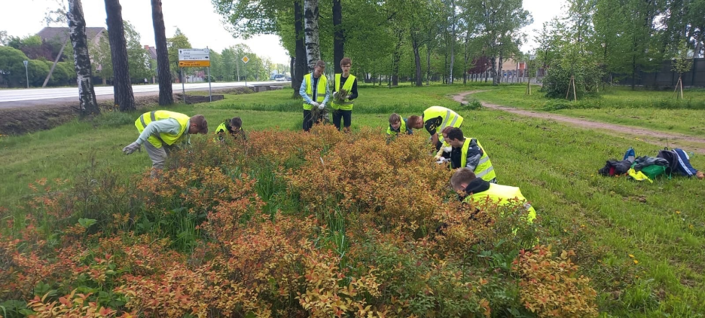
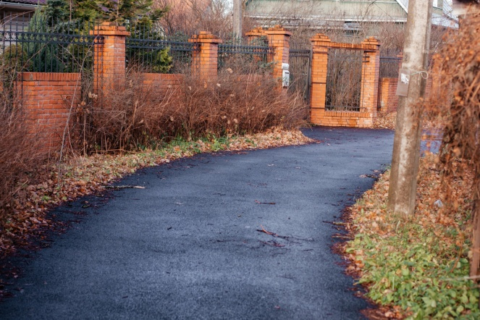
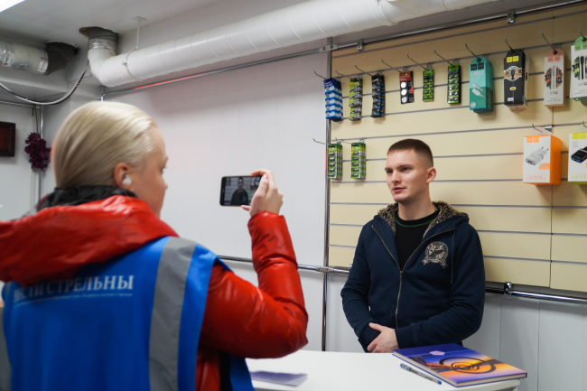
НАЦИОНАЛЬНАЯ ЭКОНОМИКА
Временное трудоустройство несовершеннолетних
Участие в организации и финансировании временного трудоустройства несовершеннолетних в возрасте от 14 до 18 лет в свободное от учебы время.
14+
1 029,4 тыс. руб.
Текущий ремонт и содержание дорог
Поддержание транспортно-эксплуатационного состояния автомобильных дорог, обеспечение безопасности движения транспорта и пешеходов, снижение аварийности, предотвращение подтопления территорий.
16 875,9 тыс. руб.
Содействие развитию малого бизнеса
Обеспечение устойчивого развития малого предпринимательства, как способа создания новых рабочих мест, рационального использования природных, материальных и трудовых ресурсов.
15,0 тыс. руб.

Slide 19
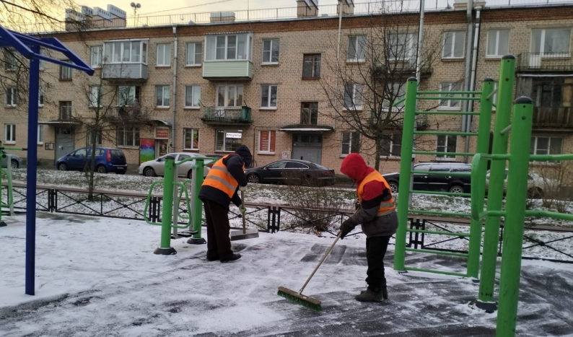
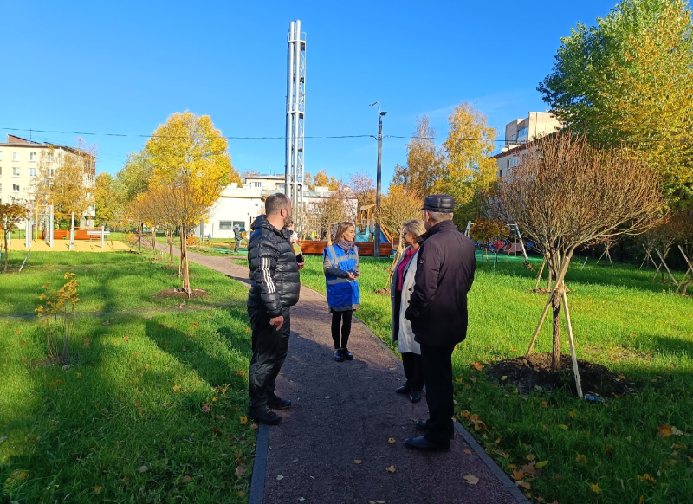
ЖИЛИЩНО-КОММУНАЛЬНОЕ ХОЗЯЙСТВО
Благоустройство территории
Создание благоприятных, комфортных и безопасных условий для проживания жителей.
16 606,9 тыс. руб.
Обеспечение доступности городской среды
Выполнение работ по проведению в установленном порядке минимально необходимых мероприятий по обеспечению доступности городской среды для маломобильных групп населения.
15,0 тыс. руб.
Озеленение территорий зеленых насаждений
Повышение уровня благоустройства территории муниципального образования, увеличение площади зеленых насаждений, сохранение зеленых насаждений, улучшение эстетического вида территории
3 049,4 тыс. руб.

Slide 20
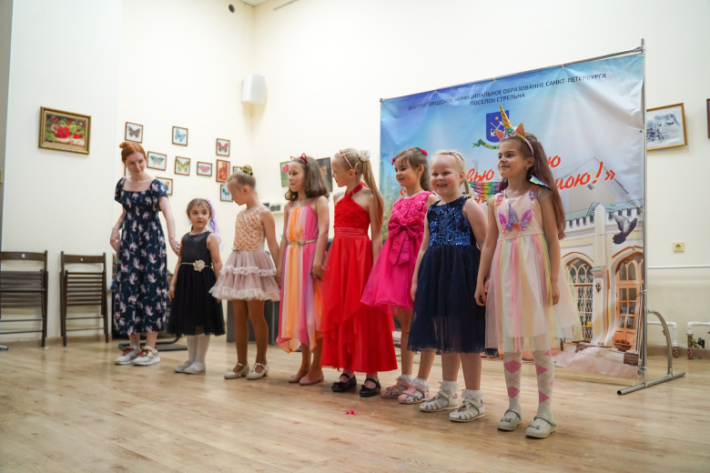
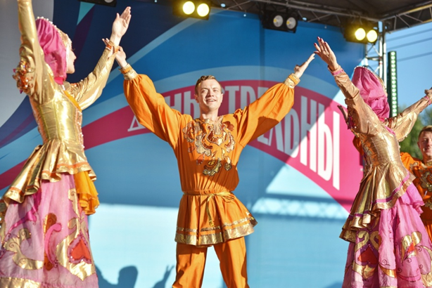
ОБРАЗОВАНИЕ и культура
Молодежная политика
Создание условий для успешной социализации и эффективной самореализации молодежи, развитие потенциала молодежи. Для детей работает театральная студия, хореография, вокальная студия, ИЗО.
6+
4 615,0 тыс. руб.
Профессиональная подготовка и повышение квалификации
муниципальных служащих Совершенствование профессиональных знаний, умений и навыков для успешной профессиональной служебной деятельности муниципальных служащих.
50,0 тыс. руб.
Культурные и досуговые мероприятия
Создание благоприятных условий, обеспечивающих развитие нравственного, духовного и культурного потенциала различных групп населения, снижение социальной напряженности в обществе, обеспечение условий для отдыха населения
3+
6 003,0 тыс. руб.

Slide 21
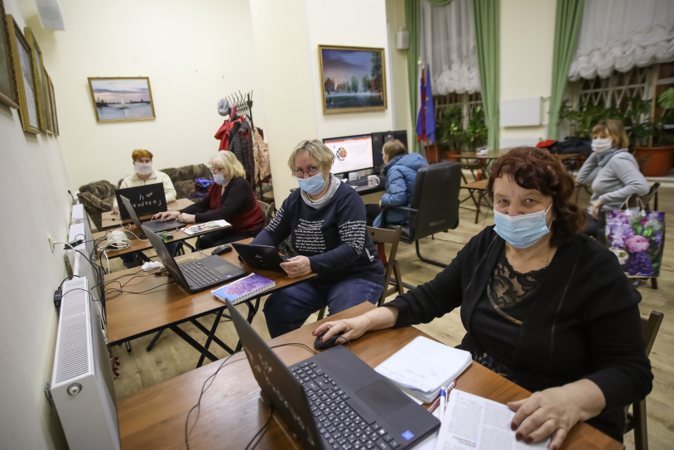
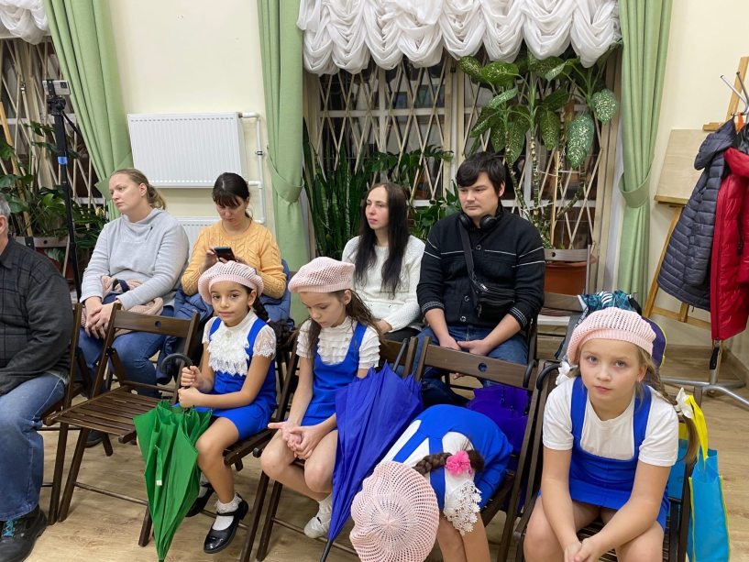
СОЦИАЛЬНАЯ Политика
Пенсионное и социальное обеспечение
Дополнительной социальной гарантией для муниципальных служащих является право на получение пенсии за выслугу лет.
2 435,3 тыс. руб.
Охрана семьи и детства Защита материнства и детства, разнообразные государственные меры по поощрению материнства, охране интересов матери и ребенка, укреплению семьи, ее социальной поддержке, обеспечению семейных прав граждан.
5 872,3 тыс. руб.
Оказание натуральной помощи малообеспеченным гражданам
Мера социальной поддержки малообеспеченных жителей Муниципального образования поселок Стрельна, оказавшихся в трудной жизненной
ситуации, в виде обеспечения их
твердым топливом.
4,0 тыс. руб.

Slide 22
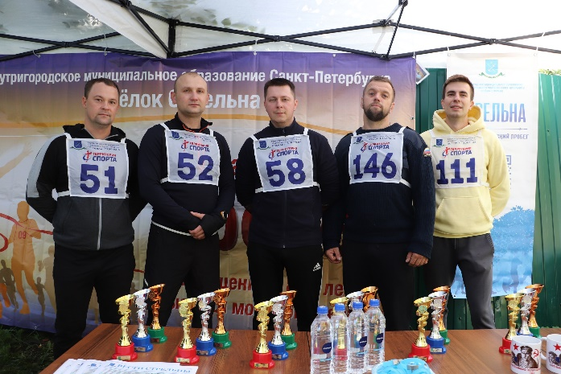
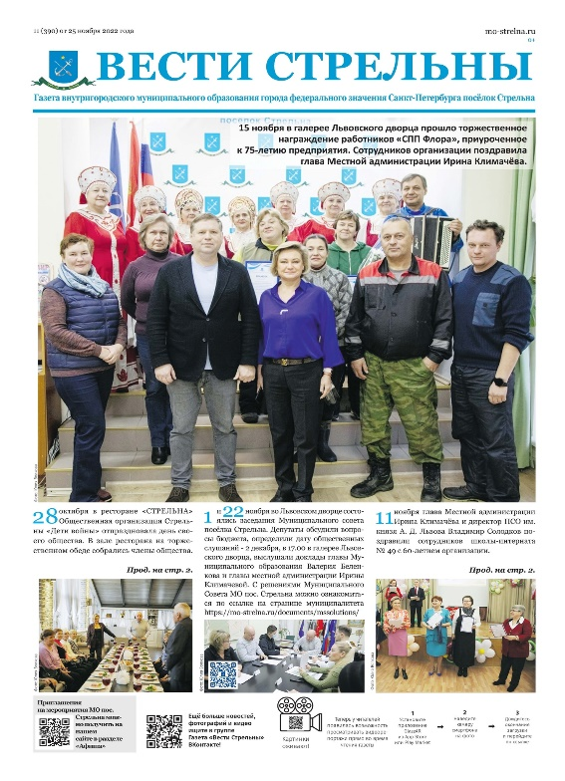
Физическая культура И спорт Средства массовой информации
3+
Массовый спорт
Создание условий, обеспечивающих возможность граждан систематически заниматься физической культурой и спортом;
Создание условий для проведения значимых международных, всероссийских, городских, районных и муниципальных спортивных мероприятий.
3 887,0 тыс. руб.
Периодическая печать и издательство
Опубликование муниципальных правовых актов, доведение до сведения жителей муниципального образования официальной информации о социально-экономическом и культурном развитии муниципального образования, о развитии его общественной инфраструктуры и иной официальной информации
971,7 тыс. руб.

Slide 23
КОНТАКТНАЯ ИНФОРМАЦИЯ
Адрес:
198515, Россия, г. Санкт-Петербург, пос. Стрельна,
Санкт-Петербургское шоссе, д. 69, литер А
Муниципальный совет и Местная администрация внутригородского муниципального образования Санкт-Петербурга посёлок Стрельна
Телефоны:
8 (812) 421-43-03 (Муниципальный Совет)
8 (812) 421-39-88 (Местная администрация)
8 (812) 421-37-22 (Газета «Вести Стрельны»)
8 (812) 421-37-22 (Отдел культуры и спорта)
E-mail:
info@mo-strelna.ru (Местная администрация)
msovet@mo-strelna.ru (Муниципальный Совет)
redaktor@mo-strelna.ru (Редакция газеты «Вести Стрельны»)
Соцсети:
ВКонтакте
Местная администрация Муниципального образования пос. Стрельна работает по следующему графику:
Пн-Чт с 09:00 до 18:00
Пт с 09:00 до 17:00
Обед с 13:00 до 13:48
Сб-Вс - выходной

